Slide 1
Tridiagionallöser
Ferdinand Vanmaele

Slide 2
Einführung
Paralleles Lösen von Tridiagionalsystemen
  Naiv: Thomas-Algorithmus, O(n) Operationen

Slide 3
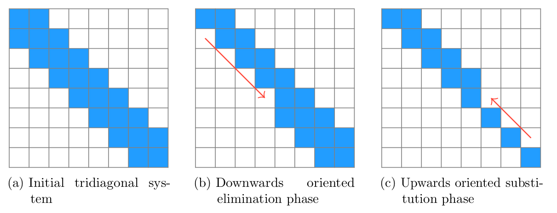
Einführung
Paralleles Lösen von Tridiagonalsystemen Ax = b
  Naiv: Thomas-Algorithmus, O(n) Operationen
    Eliminiere untere Diagonale, dann Rückwärtseinsetzen
  Sequentiell!

Slide 4
Einführung
Paralleles Lösen von Tridiagonalsystemen Ax = b
  Parallele Algorithmen?
    Redundante Operationen

Slide 5
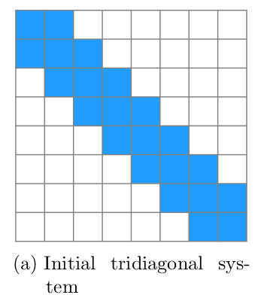
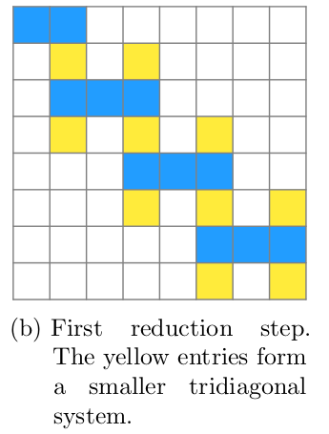
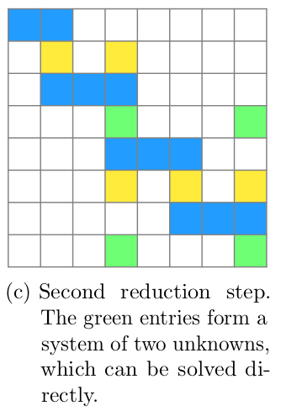
Einführung
Paralleles Lösen von Tridiagonalsystemen Ax = b
  Parallele Algorithmen?
    Redundante Operationen
  Cyclic Reduction

Slide 6
Einführung
Paralleles Lösen von Tridiagonalsystemen Ax = b
  Parallele Algorithmen?
    Redundante Operationen
  Cyclic Reduction
  Divide and Conquer
    Rekursive Aufteilung

Slide 7
RPTS
Recursive Partitioned Tridiagonal Schur Complement [1]
  Divide and Conquer
  Bilden von “Spikes”
[1] C. Klein, R. Strzodka. Tridiagonal GPU Solver with Scaled Partial Pivoting at Maximum Bandwidth, ICPP 2021

Slide 8
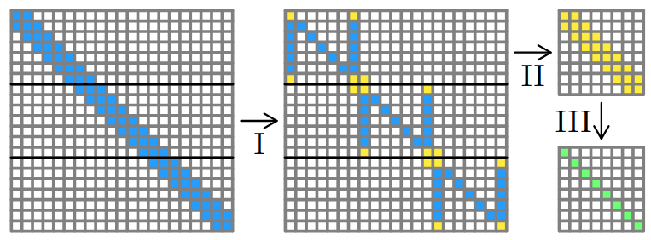
RPTS
Recursive Partitioned Tridiagonal Schur Complement [1]
  Reduction step
[1] C. Klein, R. Strzodka. Tridiagonal GPU Solver with Scaled Partial Pivoting at Maximum Bandwidth, ICPP 2021

Slide 9
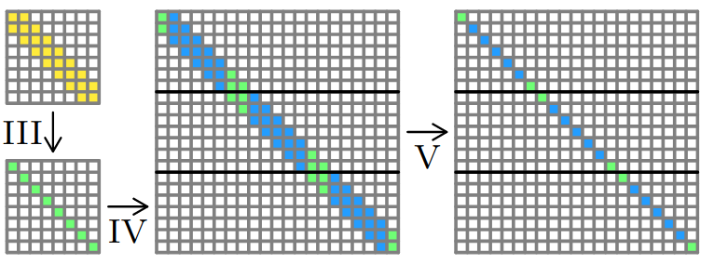
RPTS
Recursive Partitioned Tridiagonal Schur Complement [1]
  Substitution step
[1] C. Klein, R. Strzodka. Tridiagonal GPU Solver with Scaled Partial Pivoting at Maximum Bandwidth, ICPP 2021

Slide 10
RPTS
Recursive Partitioned Tridiagonal Schur Complement [1]
  Setze rekursiv fort, bis System klein genug
  Pivotisierung für bessere Stabilität
  Koeffizientmatrix A: Partitionsgrenzen?
[1] C. Klein, R. Strzodka. Tridiagonal GPU Solver with Scaled Partial Pivoting at Maximum Bandwidth, ICPP 2021

Slide 11
RPTS – Partitionierung
Feste Partitionierung
  Billig, aber ggf. ungünstig gewählt

Slide 12
RPTS – Partitionierung
Feste Partitionierung
  Billig, aber ggf. ungünstig gewählt
Dynamisch erzeugt
  Verringern der Kondition des groben Systems
    Kondition groß => kleiner Fehler in b erzeugt großer Fehler in Lsg. X
    Ziel: Kond(GS) nicht größer als Kond(A)
  Ggf. teuer
    Verwende Grenzen mehrfach (Ax = b1, b2, ...)

Slide 13
RPTS – Partitionierung
Ansätze für dynamische Grenzen
  Durchprobieren von festen Partitionen
  Randomisiert erzeugte Grenzen
    Wähle Grenzen, welche Kond(GS) minimieren
  Thresholding
    Spikes werden (partielle Pivot.) i.A. nicht klein genug :-(
  Zeilenpaaren GS
    Jeder Block erzeugt 2 Zeilen im groben System
    Maximiere Determinante für 2x2 Systeme
    Auswirkung auf das globale System?

Slide 14
Performance
Auswertung der verschiedenen Ansätze
  Ax = b mit x ~ N(3, 1)
    Relativer Vorwärtsfehler ||y – x|| / ||x||
    n = 512, 1 Rekursionsschritt
  2500 Samples
  Beispielsklassen
    randsvd: Matrix mit randomisierten Singulärwerte
    unif: Nebendiagonalen gleichverteilt, Diagonale “klein”
    Kondition graduell hochgeschraubt

Slide 16
Schlussfolgerungen
Fest gewählte Partitionen funktionieren recht gut
  Ausprobieren verschiedener Größen
  Im Mittel selbe Größenordnung als andere Ansätze
  Billig
Kondition des groben Systems als Nebenrechnung
  Erkennen, wann das System nicht mehr zu retten ist
Statistische Analysen für Erfolgsquoten

Slide 17
Danke für die Aufmerksamkeit!

